Slide 1
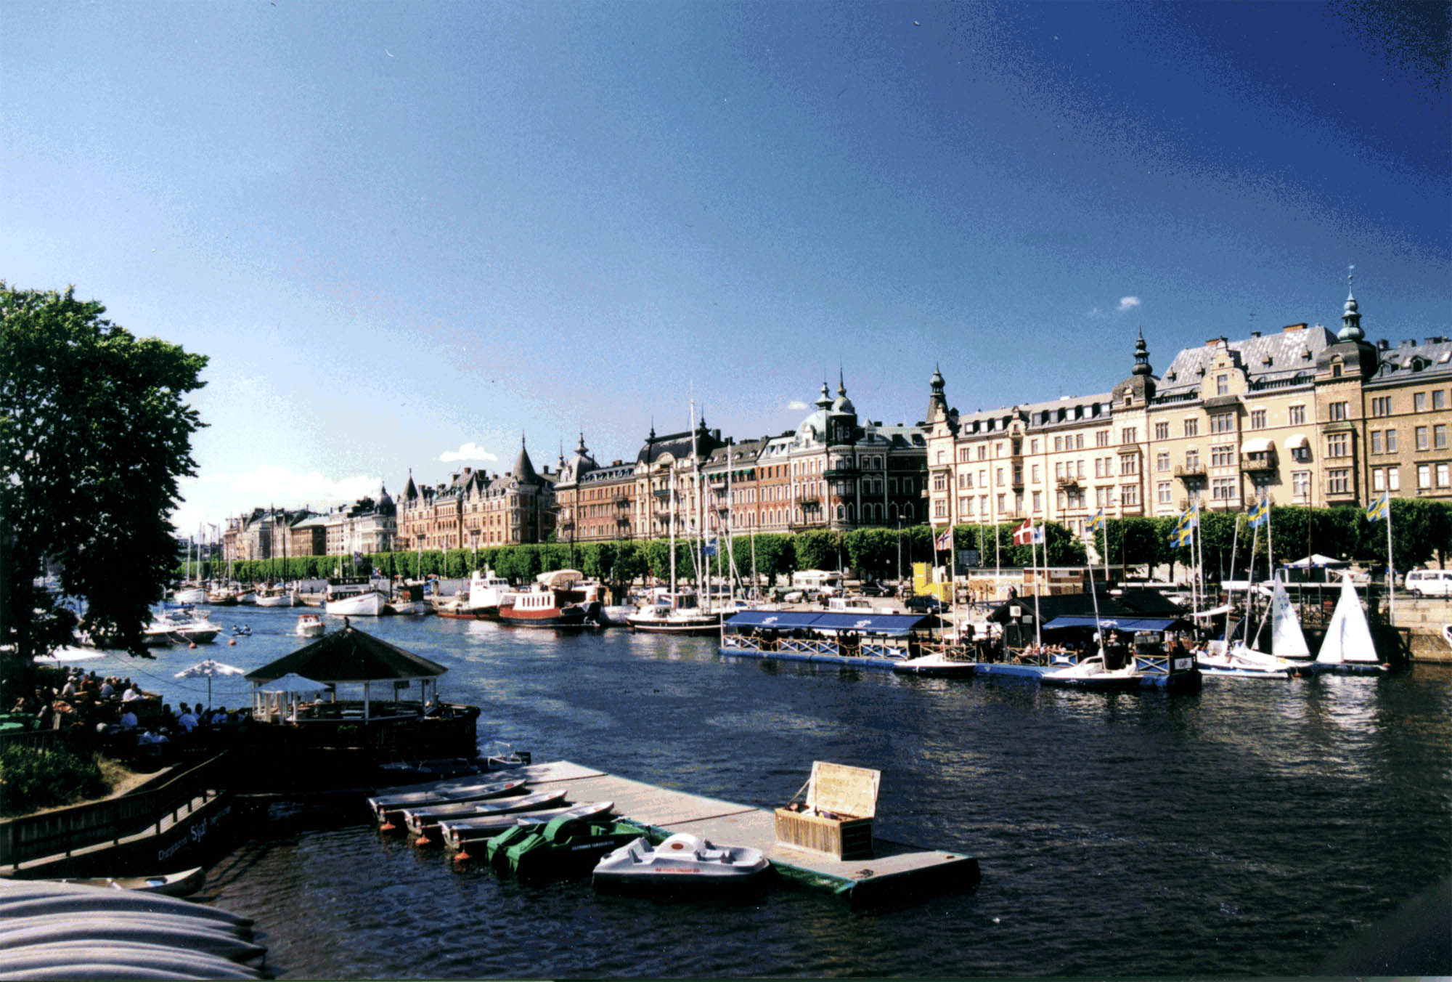
Kraljevina Švedska

Slide 2
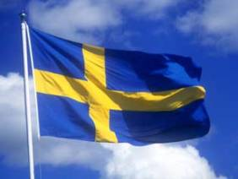
Osnovni podatki
Uradno ime: Konungariket Sverige (Kraljevina Švedska)
Glavno mesto: Stockholm
Državna ureditev: Parlamentarna monarhija
Prebivalstvo: skupaj 9 110 972 – 20 prebivalcev na km²
Valuta: Švedska krona (SEK)
Kralj: Karl XVI
Predsednik vlade: Frederik Reinfeldt
Dan državnosti: 6. junij
Najvišji vrh: Kebnekaise (2111 m)

Slide 3
Osnovni podatki
Pismenost: 99 %
Religije: Protestanti - 87%, katoličani - 2%, ateisti in ostali - 11%.
Raba tal: Njive in vrtovi - 6%, travniki in pašniki 1%, gozd - 63%, ostalo - 30%.
Rudno bogastvo: Železova ruda, svinec, cink in baker
Jezik: švedski (uradni jezik) in samski
Povprečna življenjska doba: ženske – 81 let, moški – 75 let
Demografska gibanja: Rodnost – 11,7%, umrljivost – 10,6%
Narodnostna sestava: Švedi - 91%; Finci - 3%; Laponci in ostali - 6%

Slide 4
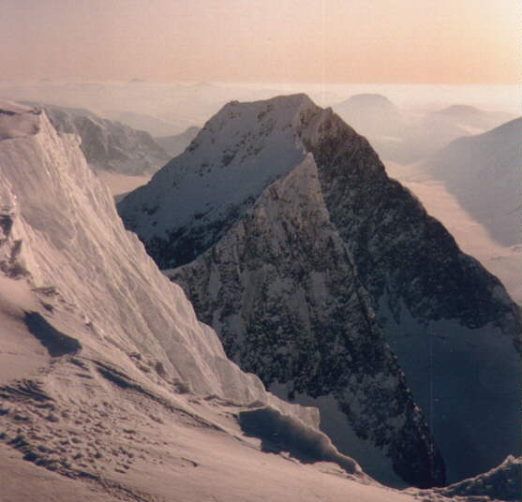
Relief in vodovje
Švedska je predvsem gorata dežela. Njen najvišji vrh je Kebenkaise, ki je visok 2111m. Nižine so predvsem v južnem delu Švedske. Na primer Södermanland. To je nižina ob mestu Stockholm.
Številne vodnate reke z velikim strmcem tečejo od skandinavskega gorstva proti jugovzhodu v Botniški zaliv. Največje so Torneälven, Luleälven, Umeälven in Dalälven.
Največja jezera so na srednjem Švedskem, predvsem Vänern (5546 km2), Vättern (1899 km2), Mälaren (1140 km2) in Hjälmaren (483 km2). Številna so tudi v Južnošvedskem hribovju in ledeniških kotanjah ter dolinah severne Švedske (Strorsjön (448 km2) in Siljan (290 km2).

Slide 5
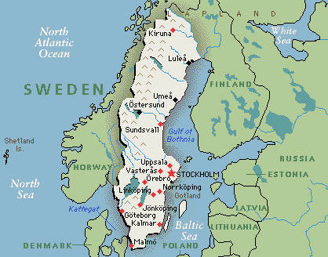
Lega
Glavno mesto Švedske – Stockholm leži na 58° s.g.š. in 15° v.g.d..
Razteza se v smeri sever – jug in je redko naseljena
Švedska leži na severni polobli, v severnem zmerno toplem pasu, severni del pa sega tudi v severni mrzli ali polarni pas.
Je največja država na Skandinavskem polotoku. Kljub svoji skoraj otoški legi je najtesneje povezana s preostalimi evropskimi državami.
Leži v Severni Evropi na Skandinavskem polotoku, skupaj z Norveško. Leži ob Baltskem morju in Botniškem zalivu.

Slide 6
Podnebje
Skoraj 15% ozemlja Švedske leži severno od tečajnika, njena južna konica pa je na geografski širini danskega Københavna. Na velikem prostoru med severnim in južnim koncem se vrstijo različna podnebja. Južna Švedska uživa prednost toplih vetrov, ki nastajajo zaradi Zalivskega toka. Prinaša ji mile, mokre zime in hladna poletja. Na severu in zahodu je zaradi vpliva mrzlega sibirskega zraka občutno hladnejše kot na jugu. Zelo vpliva tudi višinska razlika. Na Skandinavskem gorovju pogosto obleži sneg tudi do osem mesecev, medtem ko se v ravnini obdrži le mesec dni ali še manj.

Slide 7
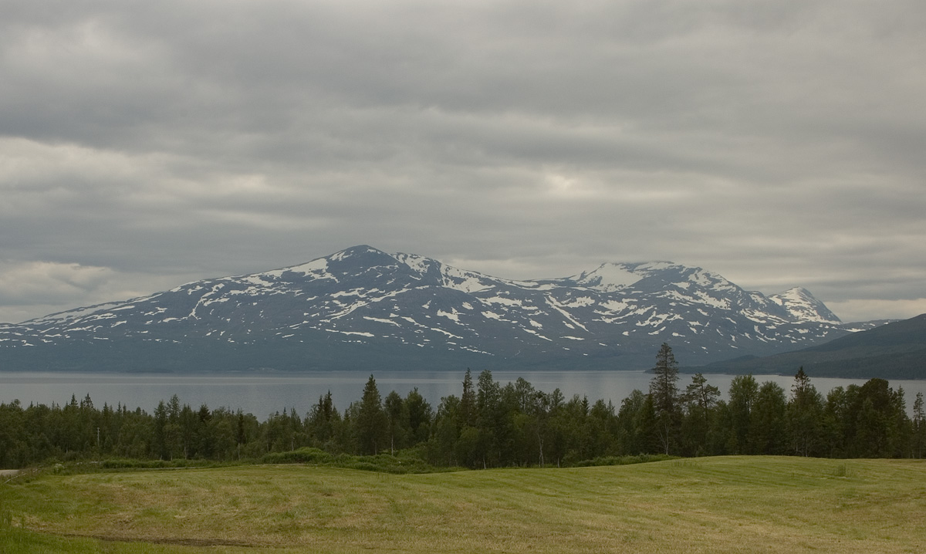
Rastlinstvo
Podobno kot na podnebje tudi na rastlinstvo vplivata geografska širina in višina. Za skånske ravnine in za jugozahod so značilni bukovi, hrastovi in gabrovi gozdovi. Severneje in na višjih legah se listavci umaknejo borom, smrekam in jelkam. Planote v Norrlandu in Smålandu prekrivajo gozdovi iglavcev, ki zavzemajo skoraj 60% Švedskega ozemlja. Na višjih legah prevladujejo lišaji in mahovi, na nižjih breze in pritlikavo grmičevje. Pragozd so ohranili samo na severnem Norrlandu (švedska Laponska). Na Švedskem je veliko dreves, ki so jih posadili kmetje.

Slide 8
Prebivalstvo
Po narodni pripadnosti je večina prebivalcev Švedov (89%). Od drugih je največ Fincev ob švedsko-finski meji (2%). Na severu živi okoli 15.000 Laponcev (Samov), ki so se pred več kot 2000 leti priselili iz Sibirije in govorijo laponski jezik iz ugrofinske jezikovne skupine. Samo manjši del se jih še ukvarja gojenjem severnih jelenov. Na Švedskem živi okrog 580.000 tujcev.
Večina Švedov je pripadnikov evangeličanske Švedske cerkve (86%), ki je državna cerkev. Od drugih je največ katoličanov (2%), versko neopredeljenih je okoli 11%.

Slide 9
Prebivalstvo
Kultura je živa in plodna, posebno v književnosti, kiparstvu in ustvarjanju filmov.
Švedsko ljudstvo ima skupen etični in kulturni izvor. Švedski jezik je zelo podoben danščini, ferščini in islandščini ter pripada isti germanski veji indoevropske jezikovne družine kot nemščina in angleščina. Največja etična manjšina so Laponci (Sami), ki imajo značilno kulturo in jezik. Večina Laponcev govori tudi švedsko, v šolah na severu pa poučujejo oba jezika.

Slide 10
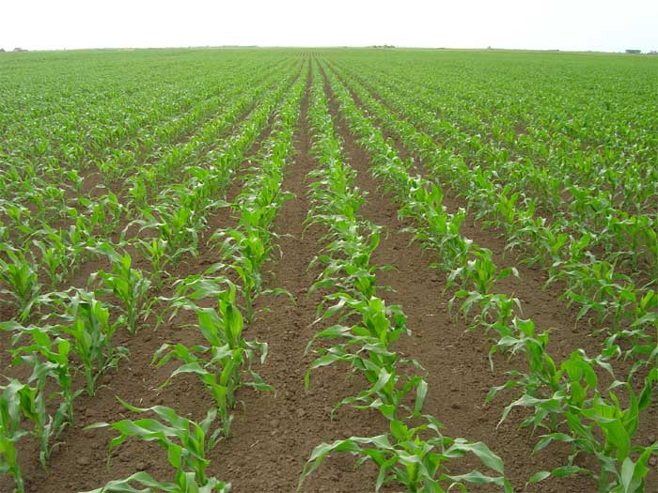
Kmetijstvo
Najpomembnejša dejavnost je živinoreja. Je tesno povezana s poljedelstvom, saj na njivah pridelujejo predvsem krmo za živino. Severneje ležeče kmetije so skoraj v celoti odvisne od gozda, vendar je njihova prihodnost negotova, saj je Švedska, drugače od Finske in Avstrije, že pred vstopom v EU odpravila državne subvencije kmetijam.
Na skrajnem jugu pridelujejo žita, predvsem pšenico, ječmen in oves, manj pa rž. Od drugih kulturnih rastlin so pomembnejši še krompir, sladkorna pesa in oljna repica. V okolici mest pridelujejo povrtnino (zelje, čebula, paradižnik, fižol, grah idr.).

Slide 11
Kmetijstvo
V severnem delu je razvito gojenje kožuharjev (predvsem ameriške kune), Laponci pa gojijo severne jelene. V južnih delih so najbolj razvite mlečna in mesna govedoreja ter prašičereja, ki v celoti pokrivajo potrebe po mlečnih in mesnih izdelkih.

Slide 12
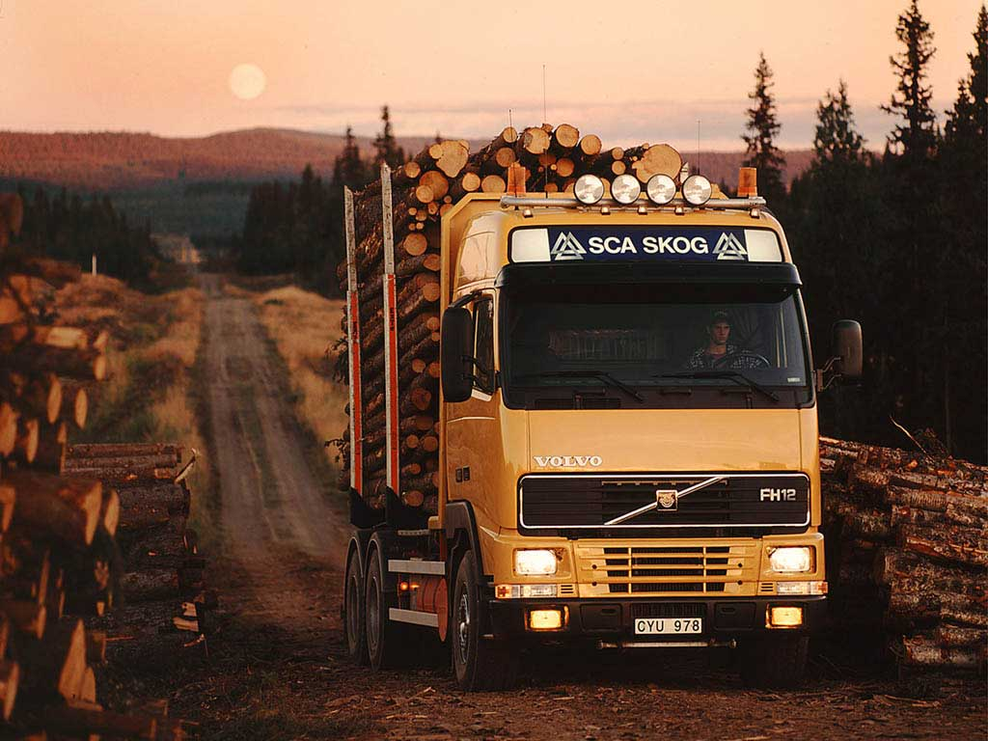
Industrija
Najpomembnejše industrijske panoge so kovinska in strojna industrija (176.000 zaposlenih), papirna in grafična industrija (54.000 zaposlenih), živilska in tobačna industrija (43.000 zaposlenih), kemična in petrokemična industrija (24.000 zaposlenih) ter lesna in pohištvena industrija (23.000zaposlenih).
Zelo pomembna je avtomobilska industrija, predvsem v Göteborgu (Volvo) in Trollhättanu (Saab-Scania). Obe podjetji imate številne tovarne tudi drugod po Evropi, v Južni Ameriki, Jugovzhodni Aziji in Afriki.
Poleg avtomobilske industrije ima Švedska dobro razvito tudi letalsko industrijo, predvsem v Linköpingu (potniška in vojaška letala Saab).

Slide 13
Industrija
Ne srednjem in severnem Švedskem so številne žage, tovarne pohištva, celuloze in papirja; švedsko pohištvo je zaradi kakovosti in dizajna zelo iskano v tujini. Velik del lesa predelajo v celulozo in papir. Za Švedsko je značilna industrija vžigalic.
Dobro razvita kemična industrija, predvsem izvozno usmerjena farmacevtska industrija in proizvodnja plastičnih mas. V Vinterviknu pri Stockholmu je znana Nobelova tovarna dinamita, v Stenungsundu, severno od Göteborga, je velik petrokemični kompleks (organske spojine).

Slide 14
Industrija
Tekstilna industrija ima glavno središče v Norrköpingu, dobro razvita je tudi v Malmöju, Lundu, Göterborgu, Halmstadtu in Boråsu. Zaradi konkurence manj razvitih držav so se zmogljivosti zmanjšale za več kot tri četrtine, preostala podjetja so preživela s specializacijo v izdelke vrhunske kakovosti.
Živilska industrija je predvsem na jugu države, kjer so glavna kmetijska območja.
Zelo dobro sta razviti elektrotehnična in elektronska industrija (največji tovarni sta Electrolux in Ericsson), predvsem v Stockholmu, Helsinhborgu, Ludviki idr.

Slide 15
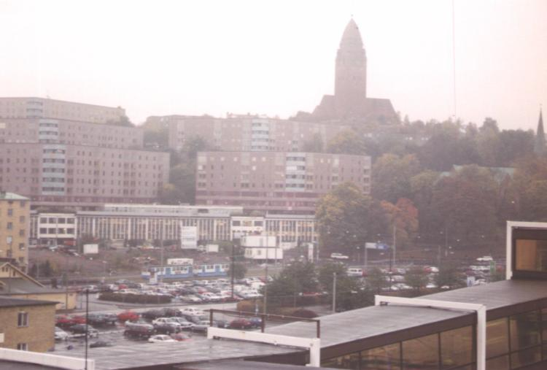
Promet
Cestni promet Skupna dolžina cest je 136.223 km. Cestno omrežje je v južnem in srednjem delu Švedske gosto, proti Severu pa vse redkejše; na Severi je velik del cest makadamskih. Glavna povezava je cesta vzdolž obale Botniškega zaliva. Otok Öland povezuje s celino 6070 m dolg most, eden najdaljših cestnih mostov v Evropi. Od leta 1994 gradijo cestno in železniško povezavo prek Öresunda med Kǿbenhavnom in Malmöjem, ki bo potekala po 1100 m dolgem predoru in 15 km dolgem cestno-železniškem mostu.

Slide 16
Promet
Železniški promet Švedska ima 10.856 km železniških prog z razmikom med tiri 1435 mm. Najpomembnejše železniške proge so Stockholm-Göteborg ter železniška proga od Juga proti Severu (Trelleborg-Karungi). Večino prog upravlja državno podjetje Švedske železnice, nekaj krajših odsekov pa zasebna podjetja.

Slide 17
Promet
Ladijski promet Trgovsko podjetje ima 430 ladij s skupno nosilnostjo 2,88 milijonov ton. Največja pristanišča so Göteborg, Malmö, Helsingborg in Stockholm. Številne trajektne povezave povezujejo Švedsko z Dansko, Nemčijo, Poljsko, Finsko, Estonijo idr.

Slide 18
Promet
Letalski promet Švedska im 48 letališč z rednim prometom: večja mednarodna letališča so: Stockholm (Arlanda), Göteborg (Landvetter) in Malmö (Sturup). Nacionalni prevoznik je SAS (Scandinavian Airlines System). Manjši letalski prevozniki so Malmö Aviation, Blue Scandinavia, Sunways Airlines, Transwede Airways, Air Nordic itr.

Slide 19
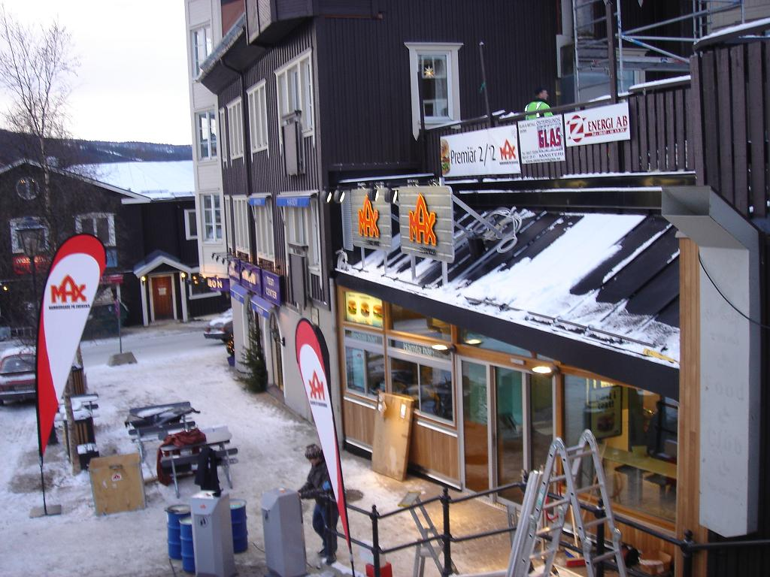
Turizem
Švedsko vsako leto obišče okoli 1 milijon turistov. Najpomembnejši turistični območji sta otoka Gotland in Öland. Med turisti je zelo priljubljena plovba po prekopu Göta.
Na srednjem Švedskem so številna zimskošportna turistična središča (npr. Åre), v severnem delu pa velike možnosti avanturistične oblike turizma (znana pešpot Kungsleden, vsakoletni smučarski tek Vasa med Sälnom in Moro (90 km), čolnarjenje po divjih rekah.

Slide 20
Zanimivosti
Za dosežke na področju fizike, kemije, psihologije ali medicine, literature in gospodarskih ved v Stockholmu podeljujejo Nobelove nagrade
V kraju Åre vsako leto poteka svetovno prvenstvo v smučanju
Kar 80 odstotkov Švedov najbolj zaupa pohištveni trgovini Ikea
Švedska je država, ki ponuja zelo veliko naravno in kulturno pestrost.

